Slide 1
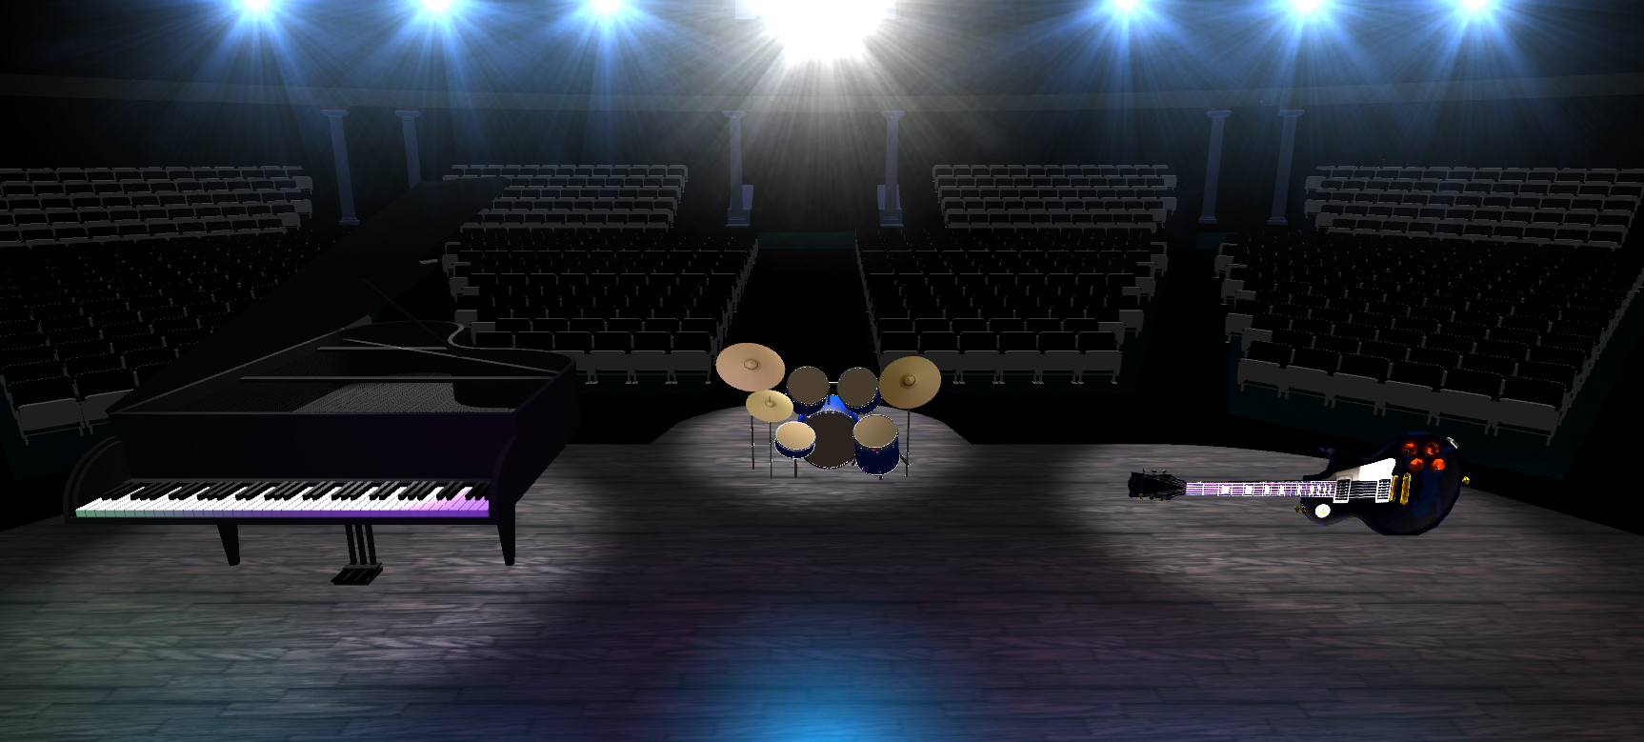
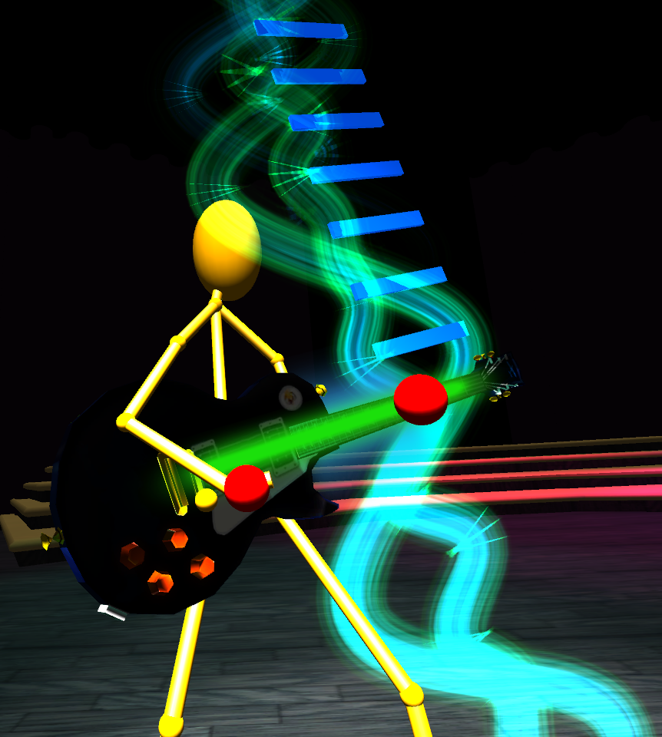
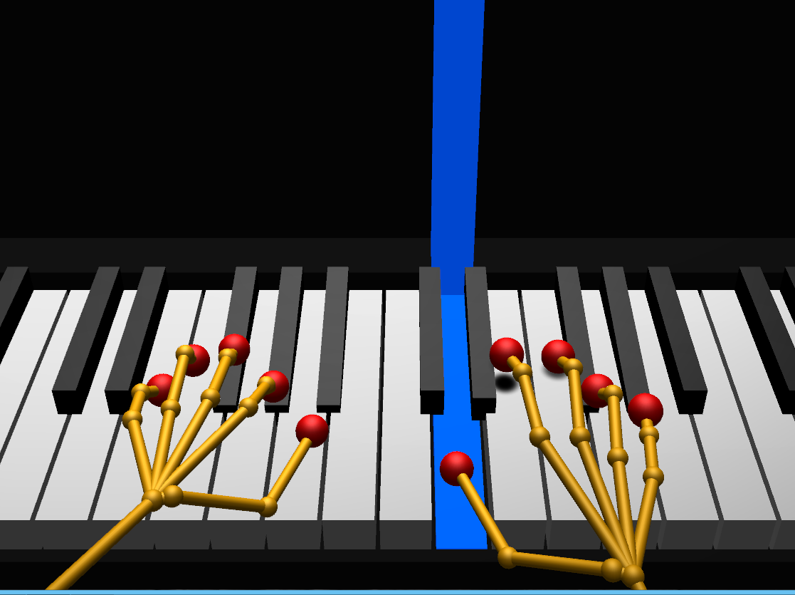
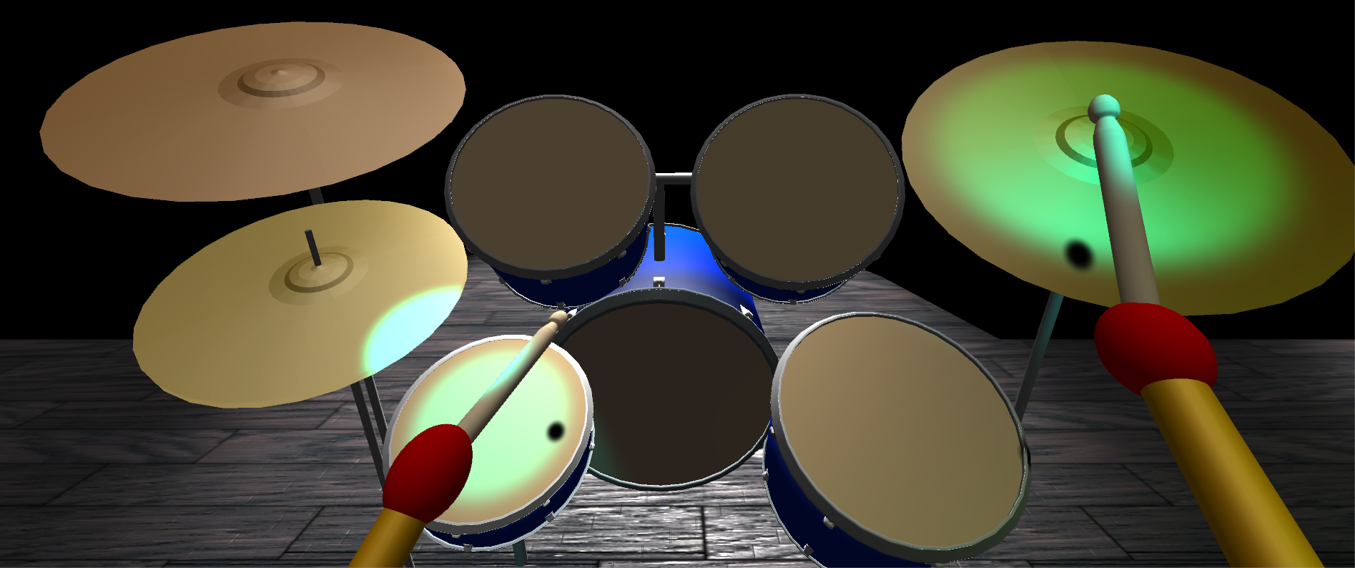
Les Virtuoses Virtuels
Présentent
AIR INSTRUMENTS
La Musique Sans Support Physique
Music of all Sorts
Without Physical Support
Guidage de l’utilisateur par ergonomie cognitive
User tutorials using cognitive ergonomics
Reconnaissance haute précision des mains
Extremely accurate hand recognition
Intelligence artificielle adaptative reproduisant les rythmes de la batterie
Adaptative AI accurately reproducing drum rythms

